Slide 1
了解核心期刊、挖掘优质资源
—— SpiScholar学术资源在线
主讲人：王宝媛
湖南纬度信息科技有限公司
HUNAN LATITUDE INFORMATION TECHNOLOGY CO. LTD.

Slide 2
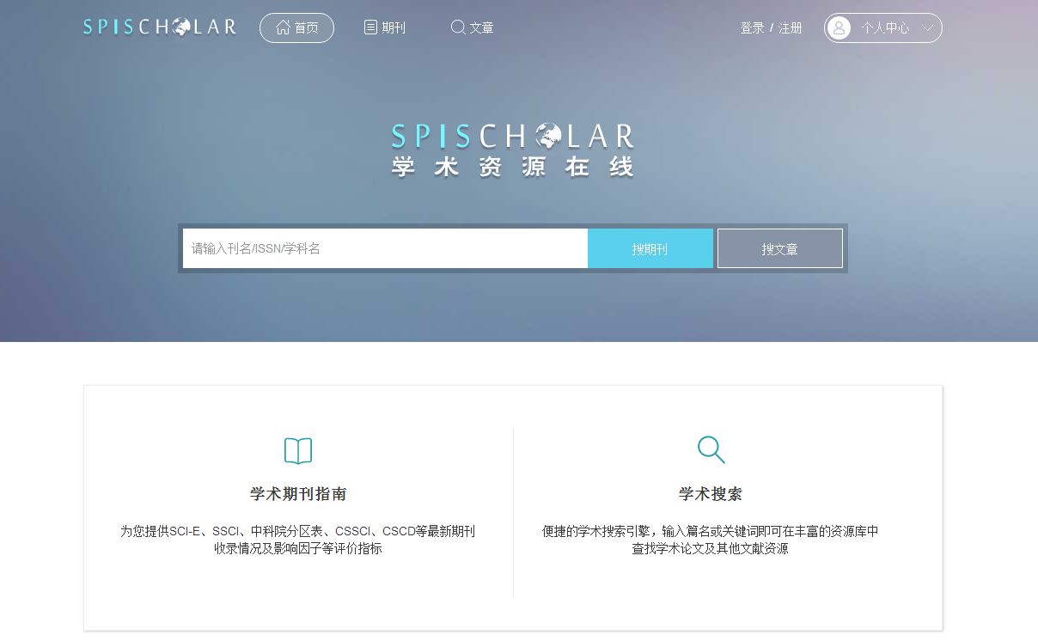
整合各学科的核心期刊
全面的收录信息、评价信息
丰富的中外文学术资源
论文、综述、图书等

Slide 3
Spischolar学术资源在线
学术期刊指南
学术搜索系统

Slide 4
想要看学科相关的文献资源，应该去哪里查找呢？
这篇文章是我想要的，如何下载呢？
如何判断这篇文章的学术水平？

Slide 5
Spis学术搜索

Slide 6
丰富的文章资源

Slide 7
一 丰富的文献资源
1 广泛的文献来源
百余国际主流数据库
学术出版社
2 多种文献类型
Nature、Wiley、Springer、Elsevier、 Taylor & Francis、Science、ACM、APS、ASCE、BioMed、IOP、中国知网、维普、万方等
3 40多种语言
机构知识库
预印本库
专业团体
800万OA资源

Slide 8
有奖问答

Slide 9
什么是OA资源？
Open Access资源
随时随地免费获取

Slide 10
OA资源随时随地免费获取
搜
集
整理
加工
标准
期刊
教育资源
预印本
科研报告
教育资源
学位论文
期刊
科技报告
专利
图书
机构知识库
学位论文
专利
预印本
图书
机构知识库

Slide 11
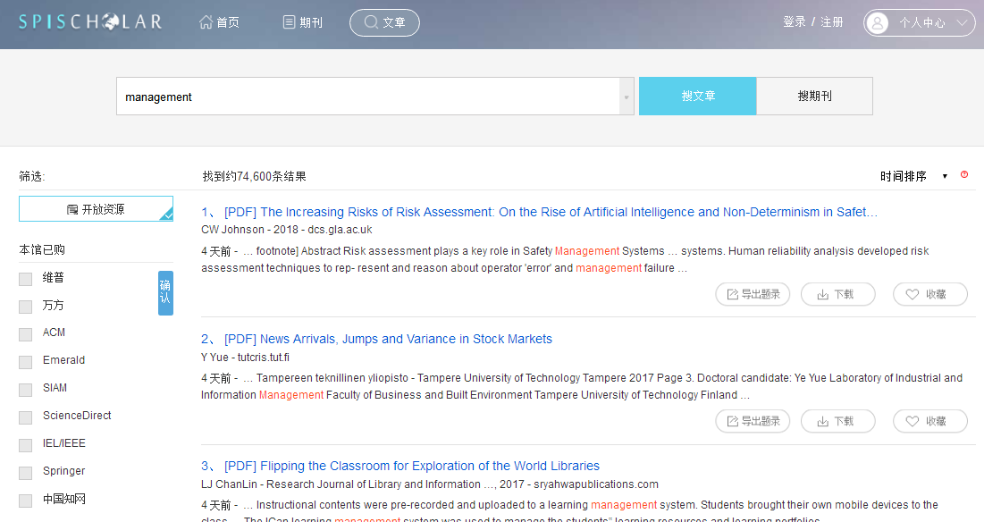
OA资源随时随地免费获取
800万开放资源
开放资源，随时随地，免费获取

Slide 12
一 丰富的文献资源
1 广泛的文献来源
期刊论文
同行评议论文
2 多种文献类型
3 40多种语言
学位论文
图书
未公开发表灰色文献
综述

Slide 13
一 丰富的文献资源
1 广泛的文献来源
俄语
法语
2 多种文献类型
3 40多种语言
日语
韩语

Slide 14
精准的检索结果
丰富的文章资源

Slide 15
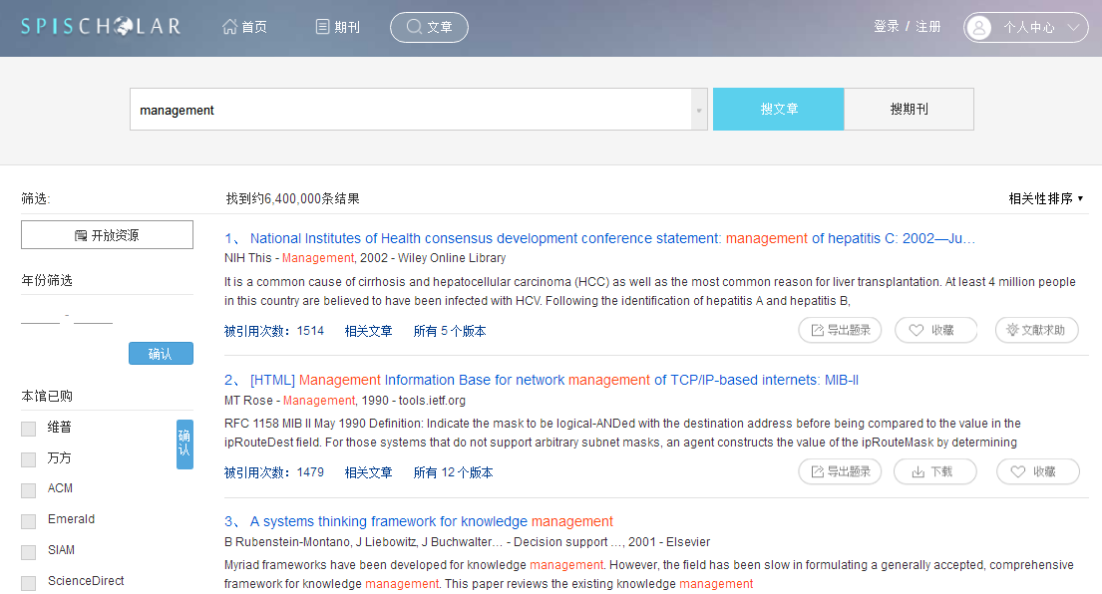
二 精准的检索结果
相关性+被引频次
作者、发表刊物

Slide 16
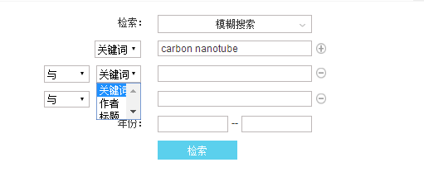
高级检索
布尔逻辑运算符
“intitle/标题：如 [intitle:polymer composites ] ;
“author/作者：如 [作者:邱均平] ;
“+“、 空格 : 逻辑与，要求搜索结果同时含查询词;
“-“ : 逻辑非，要求搜索结果中不含特定查询词；
“OR“ : 逻辑或， 包括搜索字词之一的结果；
“ “双引号 : 精确匹配，可用于检索专业术语。

Slide 17
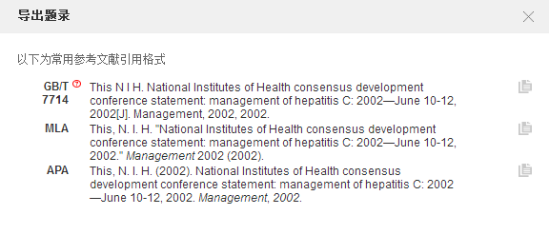
便捷的文献引用
锁定高影响力文献

Slide 18
极高的
文献获取
精准的检索结果
丰富的文章资源

Slide 19
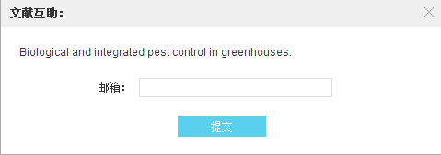
三 极高的文献获取

Slide 20
SpiScholar学术资源在线
学术期刊指南
学术搜索系统

Slide 21
除了熟悉的那些期刊，
哪些期刊我可以了解一下呢？
想看优质论文，可以选哪些期刊？
要开题了，应该写那些主题方向的论文呢？

Slide 22
Spis学术期刊指南

Slide 23
9万余本
学术期刊
7万余本
外文刊
近3万本
核心期刊
近2万本
OA刊

Slide 24
怎么查找核心期刊

Slide 25
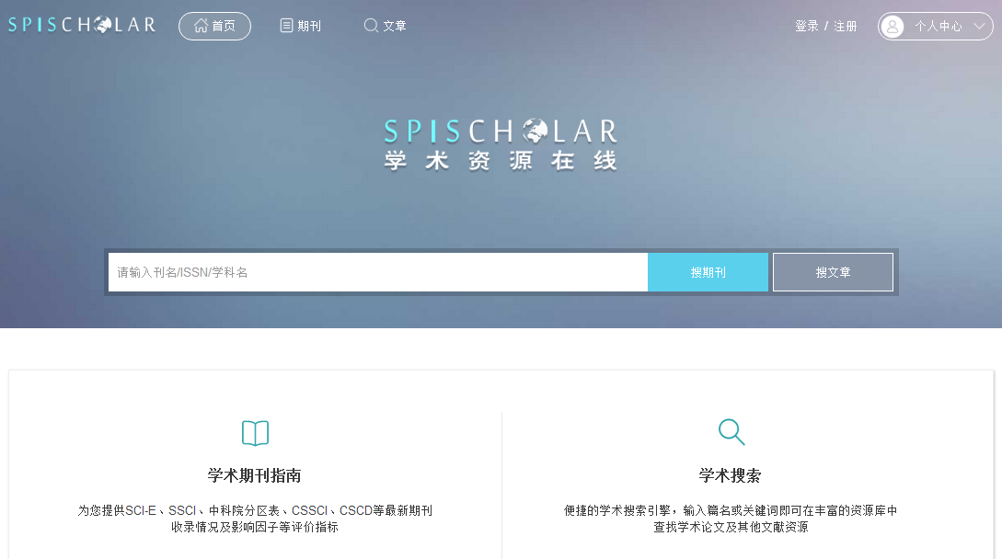

Slide 26
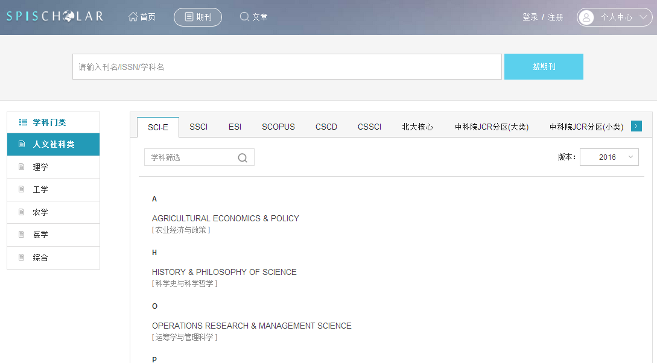
收录体系
对应学科
收录体系
对应学科
核心期刊
学科门类

Slide 27
收录体系
国 际 | 国 内
SCI-E | CSCD
SSCI | CSSCI
Scopus | 北大核心
EI
ESI
国际公认最权威
自然科学、工程技术领域
中国的SCI
自然科学、工程技术领域
SCI的姊妹篇
社会科学领域
中文社会科学领域
全世界最大的摘要和引文数据库科技、医学类文献
涵盖各学科领域
中文学术期刊
工程技术领域
分析型研究工具

Slide 28
有奖问答

Slide 29
结合自己的专业，应该去哪些收录体系找核心期刊？

Slide 30
自然科学
社会科学
SCIE
SCOPUS
SSCI
EI
ESI
CSSCI
CSCD
北大核心

Slide 31
怎么查找期刊
浏览期刊
检索期刊
收录体系-对应学科-核心期刊
一框式检索
ISSN/刊名/学科名

Slide 32
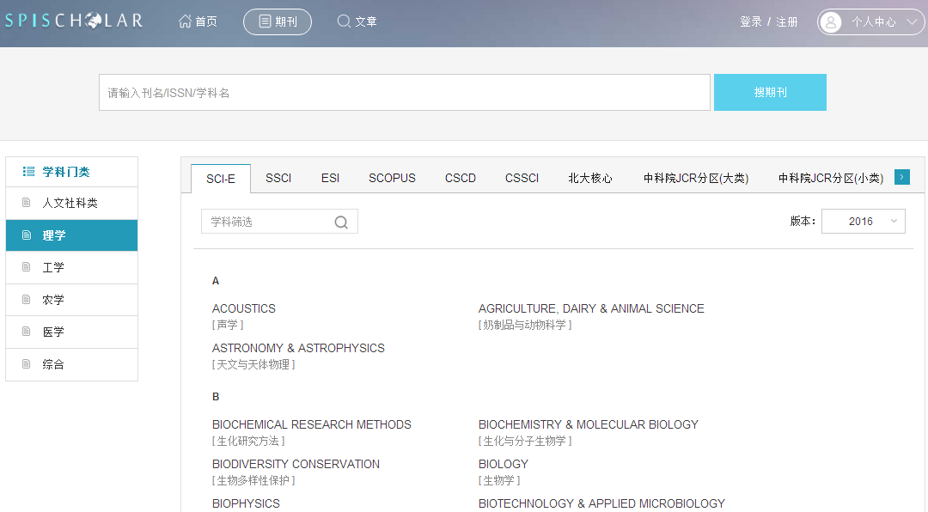
期刊发现渠道
检索刊名、ISSN、学科名
学科筛选
首字母筛选

Slide 33
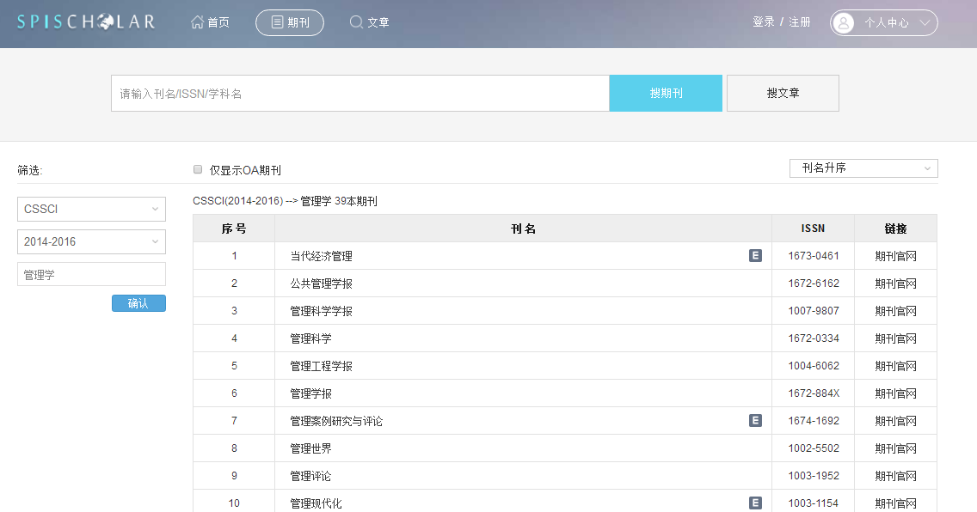
期刊浏览页面
筛选结果： CSSCI 管理学131本期刊

Slide 34
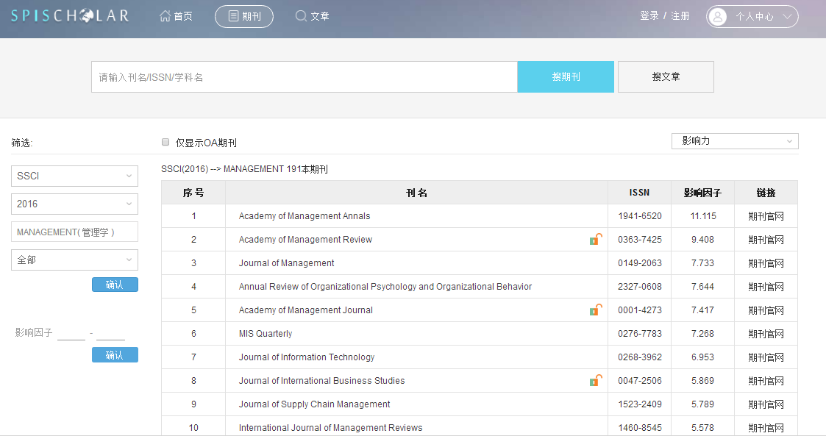
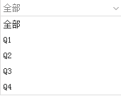
期刊浏览页面
筛选结果：SSCI 管理学 191本期刊
选择JCR分区
影响因子限定

Slide 35
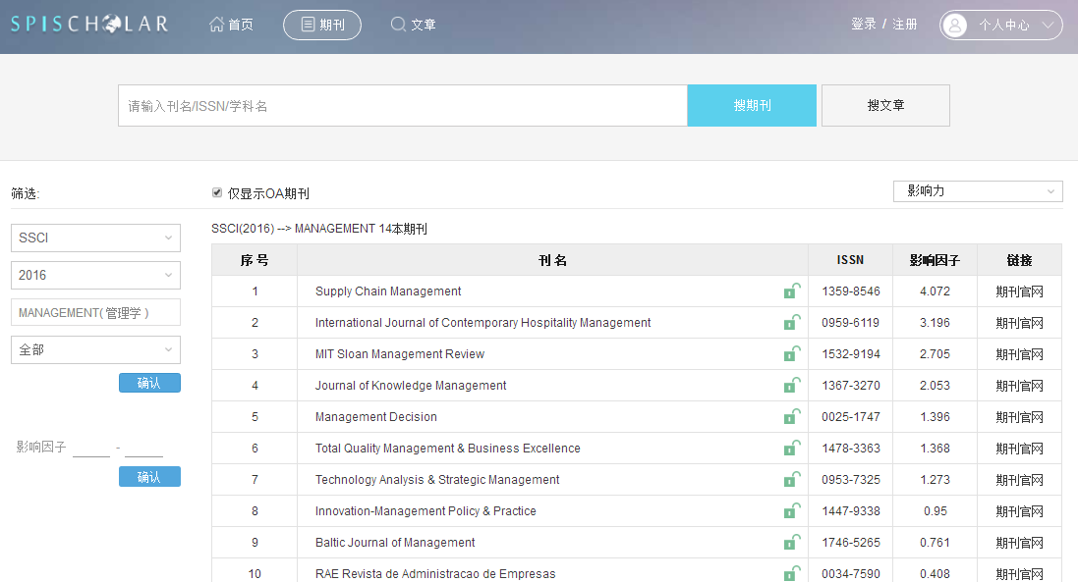
文章随时免费获取
OA资源筛选结果

Slide 36
哪本期刊更适合我的这篇论文呢？
C
B
D
A

Slide 37
想了解的期刊信息
征稿
范围
收录信息
评价信息
审稿程序
发稿率
投稿要求
出版频次
发行量

Slide 38
需要花费大量时间、精力，通过多种渠道来了解

Slide 39
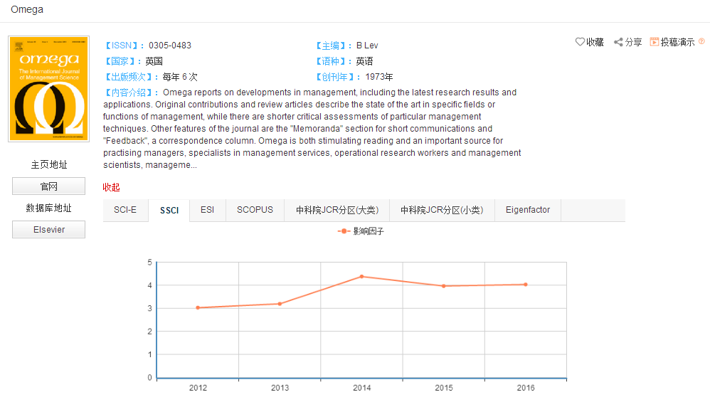
期刊基本信息
基本信息

Slide 40
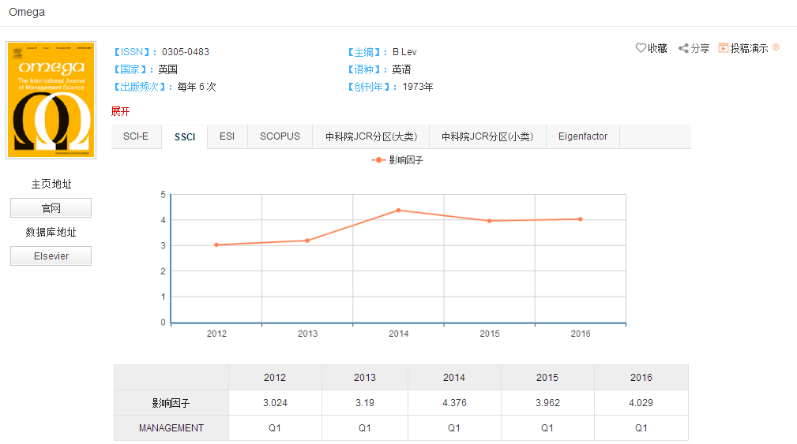
期刊评价信息
收录信息
评价信息
JCR分区
管理学

Slide 41
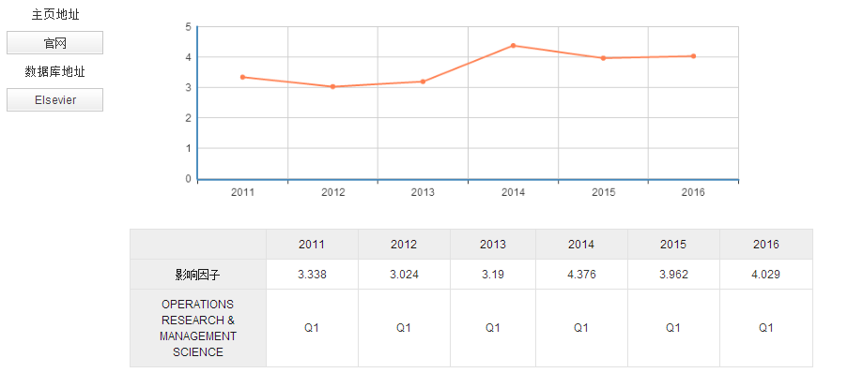
期刊评价信息
1区

Slide 42
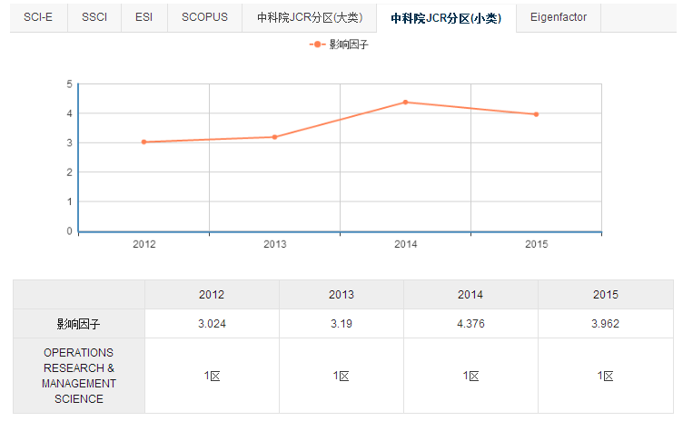
期刊评价信息
1区

Slide 43
关于分区
JCR分区
中科院JCR分区
25%
25%
25%
25%
5%-20%
20%-50%
后50%
5%

Slide 44
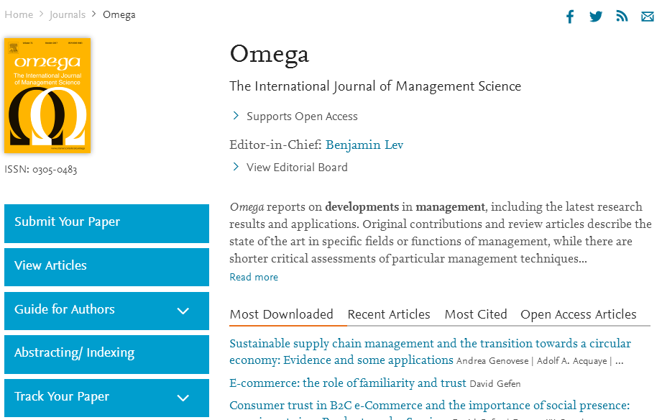
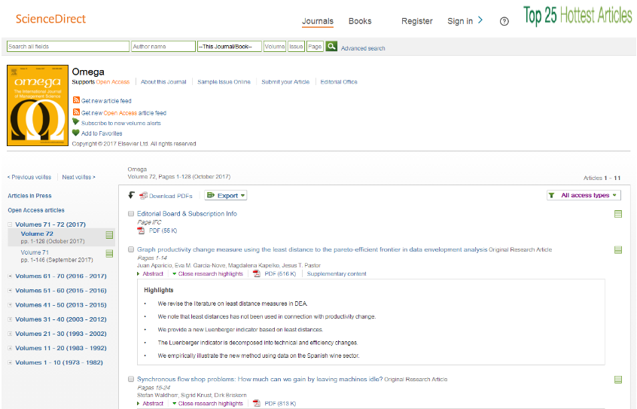
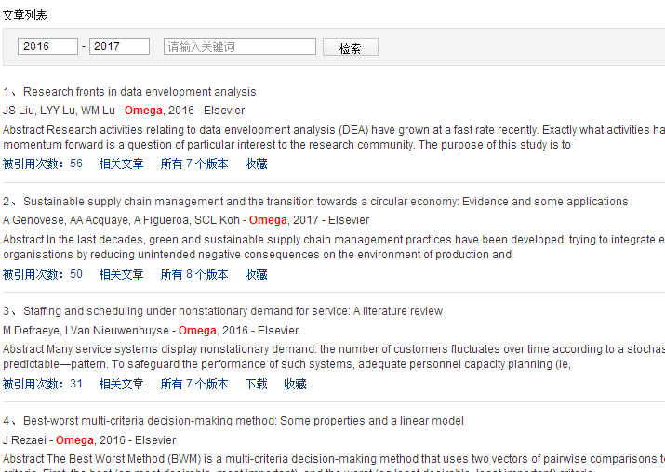
文章列表
多个渠道获取期刊论文
主页地址
数据库地址
该期刊的年卷期
该期刊的年卷期
被引次数：引用这篇文章的其他文章
期刊投稿指南等信息
相关文章：和该篇文献相关性较大的文章

Slide 45
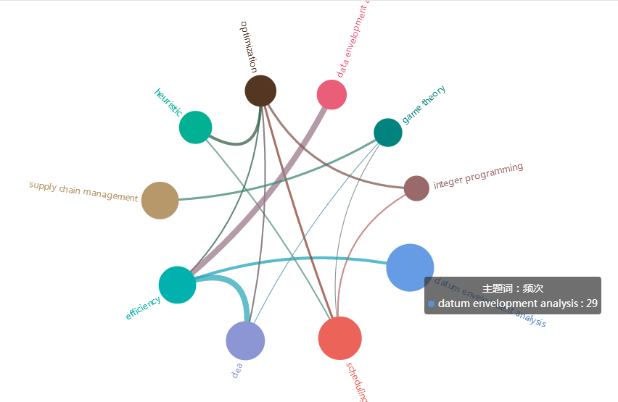
主题词发文频次、与其他主题的共现频次
期刊主题词分析
主题频次

Slide 46
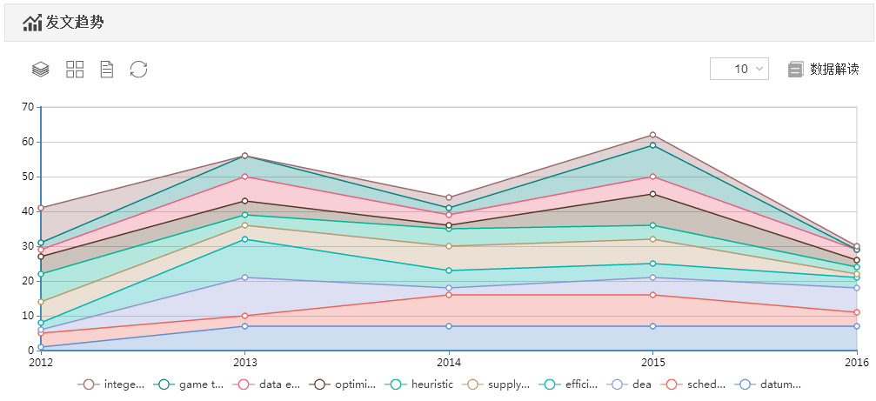
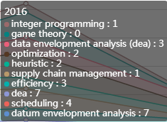
期刊主题词分析
发文趋势
该本期刊的主题词在不同年份的发文频次

Slide 47
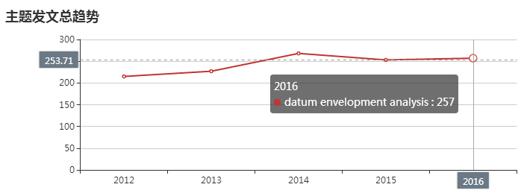
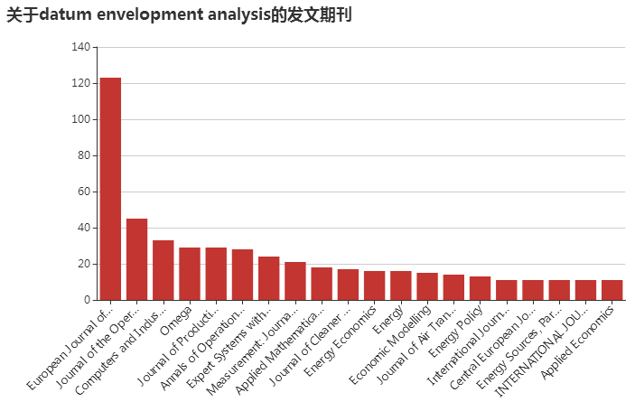
期刊主题词分析
该主题词在spis所有期刊里面不同年份的发文频次
该主题词的相关发文期刊——友好期刊推荐

Slide 48
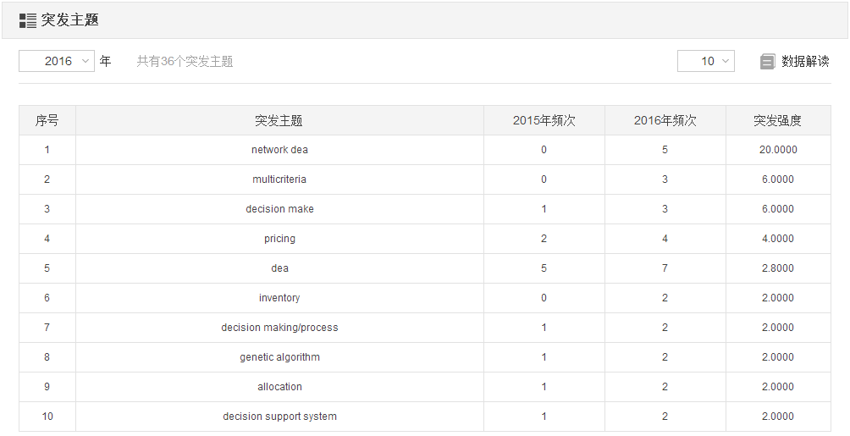
期刊主题词分析
共36个突发主题
相较于前一年，当年发文频次增长较多的主题

Slide 49
基本信息
收录信息
评价信息
文章获取途径
主题词分析

Slide 50
Spis
学术期刊指南
海量的学术资源
清晰的引文脉络
多样的获取方式
1
Spis学术搜索
丰富的学术期刊
权威的期刊分类
全面的期刊评价
2

Slide 51
应用场景展示

Slide 52
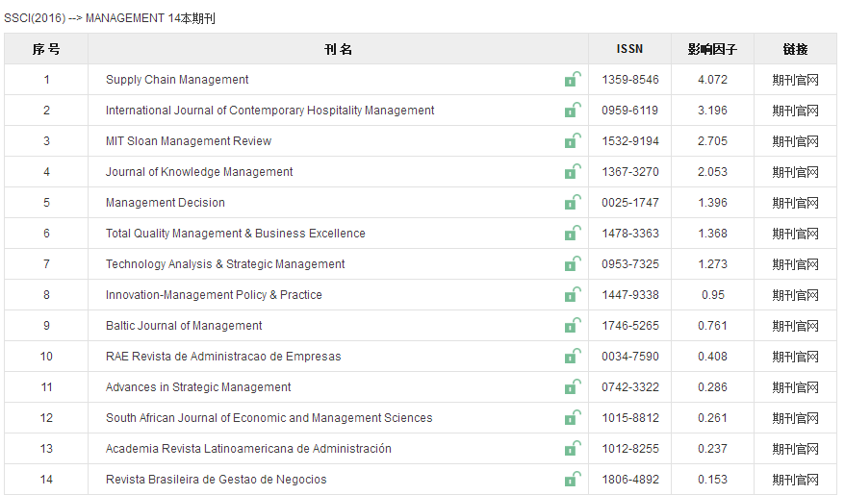
应用场景1：确定开题报告
从学科出发-核心期刊-研究主题-大量阅读相关文献

Slide 53
应用场景1：选择投稿期刊
到底哪本期刊更适合我投稿呢？
基本信息
收录信息
评价信息
文章获取途径
主题词分析

Slide 54
应用场景3：获取参考文献
要写毕业论文了，如何快速下载参考文献全文？

Slide 55
等等，我有问题！

Slide 56
1、使用过程中，
会不会有收费行为啊？
不会！
图书馆数据库，
是免费使用的~

Slide 57
2、我不在学校，
是不是就用不了啦？
并不是哟！
Spis支持校外访问~

Slide 58
校外也可访问

Slide 59
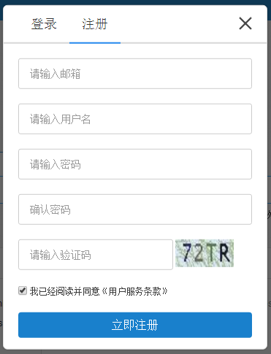
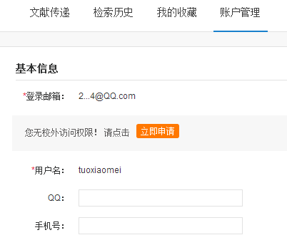
校外也可访问
校园IP内注册账号
申请校外访问
随时随地
免费使用

Slide 60
3、怎么访问平台呢？
很简单呐！
有两种方式去访问~

Slide 61
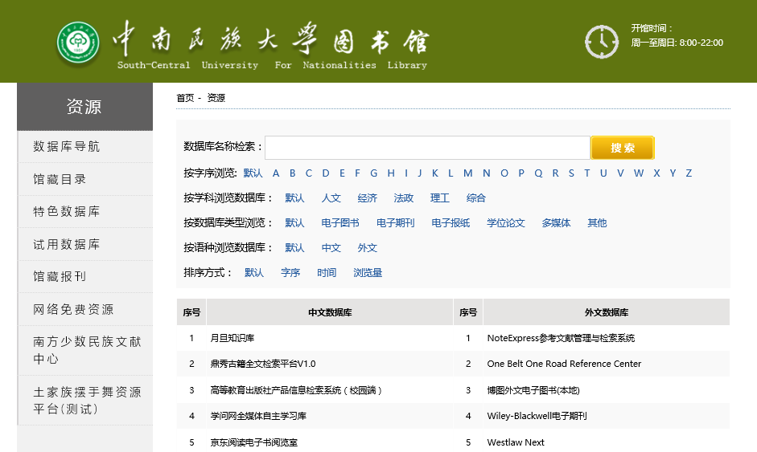
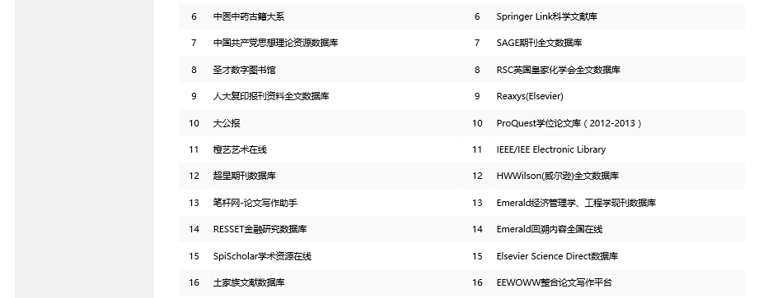

Slide 62
访问方式二：
www.spischolar.com

Slide 63
剩下的，就让同学们帮我问好了！

Slide 64
交流时间

Slide 65
联系我们：
官方微信
官方微博

Slide 66
感谢聆听！
湖南纬度信息科技有限公司
HUNAN LATITUDE INFORMATION TECHNOLOGY CO. LTD.
Notes:
在平台的建设过程中我们一直在吸收每个用户的建议并不断地进行成长、创新和提高，接下来我们将在文献计量、知识图谱、学科分析评价、课题嵌入等方面投入更多的人力物力，让用户通过学科平台，可以便捷的获取从宏观层面的学科整体概况、到中观层面的学科多维度分析、再到微观层面的个体需求的资源，多层次更好地为读者提供更多服务。

